Slide 1
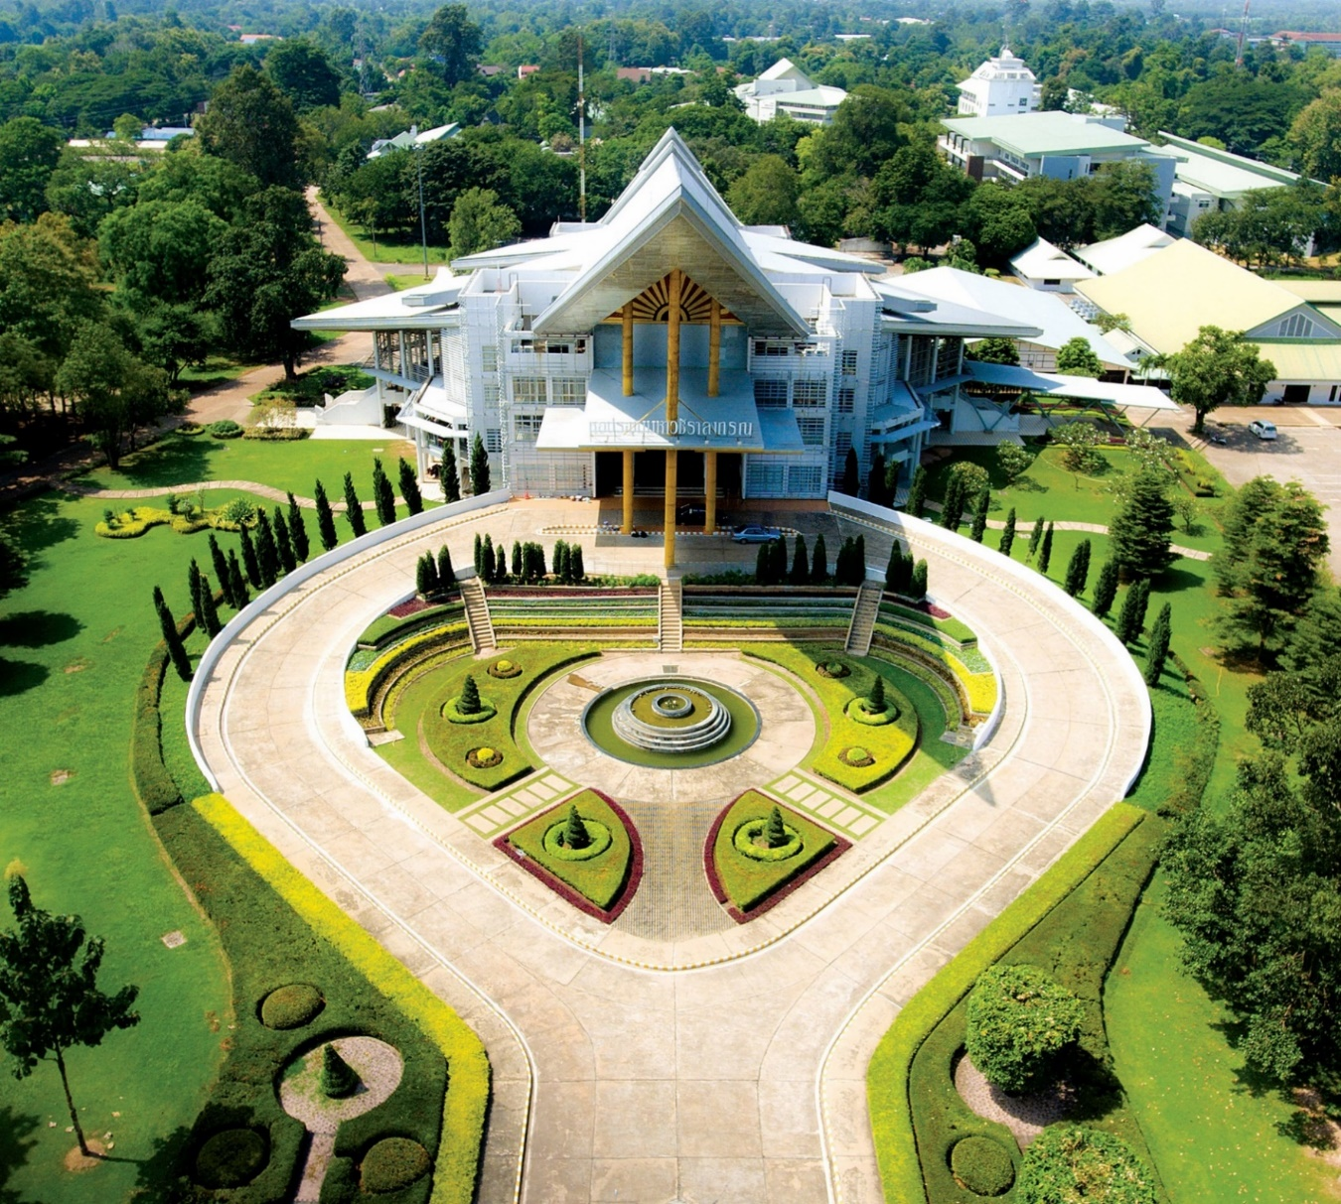
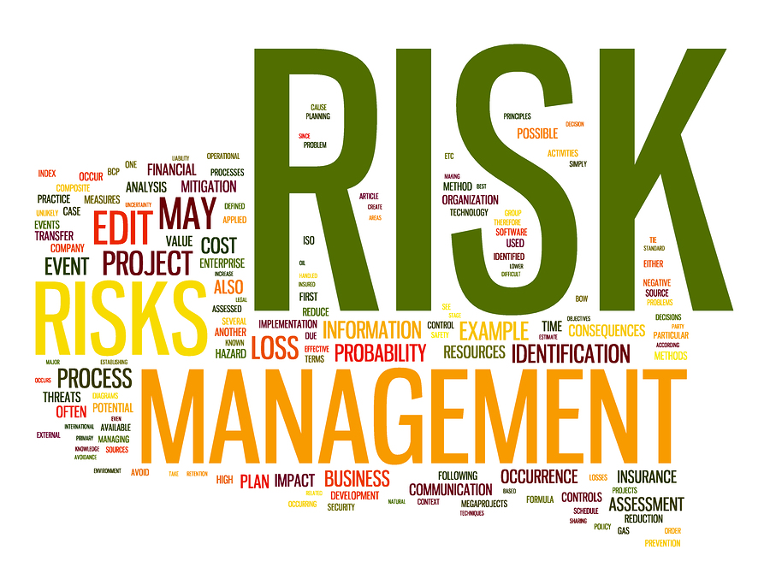
ประชุมเลขานุการคณะกรรมการบริหารความเสี่ยง มหาวิทยาลัยราชภัฏสกลนคร
วันอังคารที่ 14 เดือนมกราคม พ.ศ. 2567 เวลา 14.00 – 16.00 น.
ณ ห้องประชุมพุทธชาด ชั้น 3 อาคาร 10
มหาวิทยาลัยราชภัฏสกลนคร
โดย คณะกรรมการบริหารความเสี่ยงมหาวิทยาลัยราชภัฏสกลนคร ประจำปีงบประมาณ พ.ศ. 2567

Slide 2
ทีมเลขานุการคณะกรรมการบริหารความเสี่ยงมหาวิทยาลัย
ลำดับ | รายชื่อ | มอบหมายหน้าที่ ปีงบประมาณ พ.ศ. 2568 | มอบหมายหน้าที่ / รับผิดชอบความเสี่ยงด้าน ในปีงบประมาณ พ.ศ. 2568
1 | ผู้อำนวยการกองกลาง | ตรวจสอบเอกสารประชุม 3-4 ครั้ง/ปี | ตรวจสอบตรวจทานความเสี่ยง ด้านการเรียนการการสอน/ติดตามรอบ 6 เดือน/รอบ 12 เดือน
2 | ผู้อำนวยการกองพัฒนานักศึกษา | ตรวจสอบเอกสารประชุม 3-4 ครั้ง/ปี | ตรวจสอบตรวจทานความเสี่ยง ด้านการเรียนการการสอน/ติดตามรอบ 6 เดือน/รอบ 12 เดือน
3 | ผู้อำนวยการกองนโยบายและแผน | ตรวจสอบเอกสารประชุม 3-4 ครั้ง/ปี | ตรวจสอบตรวจทานความเสี่ยง ด้านบริการวิชาการ/ติดตามรอบ 6 เดือน/รอบ 12 เดือน
4 | นางสาวอรอนงค์ ชูเดชวัฒนา | ตรวจสอบเอกสารประชุม/รับลงทะเบียน 3-4 ครั้ง/ปี | ตรวจสอบตรวจทานความเสี่ยง ด้านบริการวิชาการ/ติดตามรอบ 6 เดือน/รอบ 12 เดือน
5 | นางสาวณัฐพิมล วัชรกุล | 1. ตรวจสอบเอกสารประชุมส่งหนังสือประชุม 2. ติดตามผู้เข้าร่วมการประชุม 3-4 ครั้ง/ปี 3. จัดทำคำสั่งแต่งตั้งคณะกรรมการความเสี่ยงผู้ทรงภายนอก | ตรวจสอบตรวจทานความเสี่ยง ด้านบริหารจัดการ /ติดตามรอบ 6 เดือน/รอบ 12 เดือน
6 | นางสาวสุพัตรา สุคนธชาติ | รับลงทะเบียนการประชุม 3-4 ครั้ง/ปี | ตรวจสอบตรวจทานความเสี่ยง ด้านวิจัย /ติดตามรอบ 6 เดือน/รอบ 12 เดือน
7 | นายจารุวิทย์ ลังภูลี | จัดทำรายงานการประชุมทุกครั้งของการประชุม 3-4 ครั้ง/ปี | ตรวจสอบตรวจทานความเสี่ยง ด้านวิจัย/ติดตามรอบ 6 เดือน/รอบ 12 เดือน
8 | นางสาวชนกญาดา โคตรสาลี | 1. ร่างหนังสือเชิญประชุม/จองห้องประชุม 3-4 ครั้ง/ปี 2. รวบรวมข้อมูลจัดทำเอกสารประกอบการประชุมภาพรวม 3-4 ครั้ง/ปี 3. จัดทำเอกสารนำเสนอการประชุม 3-4 ครั้ง/ปี 4. จัดทำเล่มแผนบริหารความเสี่ยง 2 เล่ม/ปี 5. จัดทำเล่มรายงานผลการบริหารความเสี่ยง 2 เล่ม/ปี 6. จัดทำรายงาน EdPEx 1 ครั้ง/ปี | ตรวจสอบตรวจทานความเสี่ยง ภาพรวม 5 ด้าน ด้านการเรียนการการสอน/ด้านวิจัย/ด้านบริการวิชาการ/ด้านทะนุบำรุงศิลปะ /ด้านบริหารจัดการ /ติดตามรอบ 6 เดือน/รอบ 12 เดือน
9 | นายภานุวัฒิ ศักดิ์ดา | ให้ข้อมูลที่เกี่ยวข้องในการทำแผนการบริหารความเสี่ยง 3-4 ครั้ง/ปี | ตรวจสอบตรวจทานความเสี่ยง ด้านการเรียนการการสอน/ติดตามรอบ 6 เดือน/รอบ 12 เดือน
10 | นางนุชนารถ พิมกร | จัดเตรียมอาหารว่างสำหรับการประชุม/รับลงทะเบียน 3-4 ครั้ง/ปี | ตรวจสอบตรวจทานความเสี่ยง ด้านบริหารจัดการ /ติดตามรอบ 6 เดือน/รอบ 12 เดือน
11 | นางสาวเบญจพร มายูร | รับลงทะเบียน 3-4 ครั้ง/ปี | ตรวจสอบตรวจทานความเสี่ยง ด้านบริการวิชาการ ด้านการเรียนการการสอน/ติดตามรอบ 6 เดือน/ รอบ 12 เดือน
12 | นางสาวธิดารัตน์ อุปชัย | ที่ปรึกษา/ให้คำแนะนำในการดำเนินงาน 3-4 ครั้ง/ปี | ตรวจสอบตรวจทานความเสี่ยง ด้านทะนุบำรุงศิลปะและวัฒนธรรม /ติดตามรอบ 6 เดือน/รอบ 12 เดือน
13 | นายพงศกร หาแก้ว | ที่ปรึกษา/ให้คำแนะนำในการดำเนินงาน 3-4 ครั้ง/ปี | ตรวจสอบตรวจทานความเสี่ยงด้านทะนุบำรุงศิลปะและวัฒนธรรม /ติดตามรอบ 6 เดือน/รอบ 12 เดือน

Slide 3
ข้อมูลประเด็นความเสี่ยงย้อนหลัง 5 ปี (ปีงบประมาณ พ.ศ. 2563 – 2567)
เพื่อเป็นข้อมูลในการพิจารณาจัดทำแผนบริหารความเสี่ยง ประจำปีงบประมาณ พ.ศ. 2568 ฝ่ายเลขานุการคณะกรรมการฯ จึงได้สรุปข้อมูลประเด็นความเสี่ยงย้อนหลัง 5 ปี (ปีงบประมาณ พ.ศ. 2563 – 2567) โดยมีรายละเอียดดังนี้
ความเสี่ยง ปีงบประมาณ พ.ศ. 2563 | ความเสี่ยง ปีงบประมาณ พ.ศ. 2564 | ความเสี่ยง ปีงบประมาณ พ.ศ. 2565 | ความเสี่ยง ปีงบประมาณ พ.ศ. 2566 | ความเสี่ยง ปีงบประมาณ พ.ศ. 2567
1. งบประมาณเงินรายได้ของมหาวิทยาลัยลดลง | 1. การบริหารงบประมาณภาพรวมของมหาวิทยาลัย ไม่เป็นไปตามเป้าหมายที่กำหนด | 1. น้ำทิ้งของมหาวิทยาลัยไม่ผ่านมาตรฐานควบคุมการระบายน้ำทิ้งจากอาคาร | ระดับทักษะด้านภาษาอังกฤษของนักศึกษาไม่เป็นไปตามเกณฑ์มาตรฐานที่มหาวิทยาลัยกำหนดไว้ | ความไม่ปลอดภัยจากเหตุการณ์กราดยิง
2. บุคลากรหรือนักศึกษาของมหาวิทยาลัยราชภัฏสกลนครติดเชื้อไวรัสโคโรน่า 2019 (COVID-19) | 2. การเผยแพร่ข้อมูลสื่อสังคมออนไลน์ (Social media) ที่ส่งผลกระทบต่อภาพลักษณ์และชื่อเสียงของมหาวิทยาลัย | 2. ความไม่มั่นคงด้านงบประมาณของมหาวิทยาลัย | มหาวิทยาลัยไม่มีกระบวนการติดตามประเมินผลงานวิจัยและนวัตกรรม เพื่อนำไปสู่การพัฒนาที่ยั่งยืนของชุมชน | ปัญหาสุขภาพจิตนำไปสู่การฆ่าตัวตายสำเร็จ
3. ขาดการเตรียมบุคลากรให้มีคุณสมบัติดำรงตำแหน่งสำคัญขององค์กร | 3. นักศึกษาออกจากระบบการศึกษาระหว่างการศึกษา | 3. ระบบเครือข่ายการสื่อสารและอินเทอร์เน็ตล้าสมัย ไม่สามารถรองรับการให้บริการตามสภาพของการเปลี่ยนแปลงของเทคโนโลยีดิจิทัล | เกณฑ์ภาระงานบุคลากรสายวิชาการไม่เอื้อต่อการดำเนินงานเชิงพื้นที่ | คุณภาพบัณฑิตไม่สอดคล้องกับตลาดแรงงานที่มีการเปลี่ยนแปลงอย่างรวดเร็ว
ความเสี่ยง ปีงบประมาณ พ.ศ. 2563 | ความเสี่ยง ปีงบประมาณ พ.ศ. 2564 | ความเสี่ยง ปีงบประมาณ พ.ศ. 2565 | ความเสี่ยง ปีงบประมาณ พ.ศ. 2566 | ความเสี่ยง ปีงบประมาณ พ.ศ. 2567
4. ภัยคุกคามด้านระบบเทคโนโลยีสารสนเทศ | 4. การเสียโอกาสในการใช้งานเทคโนโลยีดิจิทัลอย่างเต็มประสิทธิภาพที่ส่งผลกระทบต่อด้านการเรียนการสอนและด้านบริหารจัดการ | 4. มหาวิทยาลัยไม่มียุทธศาสตร์ด้านการวิจัยและนวัตกรรม |  | ความผิดพลาดที่เกิดขึ้นจากการปฏิบัติงานไม่เป็นไปตามกฎระเบียบ
5. กฎหมาย ระเบียบ ที่เปลี่ยนแปลงส่งผลกระทบต่อการปฏิบัติงานของมหาวิทยาลัย |  | 5. การผลิตบัณฑิตไม่ทันต่อการเปลี่ยนแปลงตามความต้องการของตลาดแรงงานในปัจจุบัน
6. อัคคีภัยและภัยธรรมชาติ
7. การดูแลระบบบำบัดน้ำเสียและระบบน้ำทิ้งไม่ได้มาตรฐาน
รวม 7 ความเสี่ยง | รวม 4 ความเสี่ยง | รวม 5 ความเสี่ยง | รวม 3 ความเสี่ยง | รวม 4 ความเสี่ยง

Slide 4
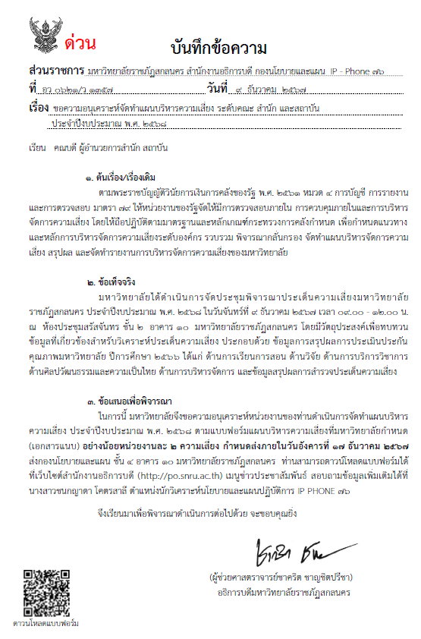
ความเสี่ยง คณะสำนัก สถาบัน จำนวน 22 ความเสี่ยง
ตามที่มหาวิทยาลัยจัดประชุมหารือในวันจันทร์ที่ 9 ธันวาคม 2567 เวลา 09.00 - 12.00 น. ณ ห้องประชุมสรัสจันทร ชั้น 2 อาคาร 10 มหาวิทยาลัยราชภัฏสกลนคร ฝ่ายเลขานุการคณะกรรมการได้รายงานข้อมูลข้อเสนอแนะสรุปผลการประเมินประกันคุณภาพมหาวิทยาลัย ปีการศึกษา 2567และผลการสำรวจความคิดเห็นจากผู้มีส่วนได้ส่วนเสียภายในและภายนอกมหาวิทยาลัยผ่านแบบฟอร์มออนไลน์ จำนวน 100 คน เพื่อนำมาสู่การกำหนดประเด็นความเสี่ยงและมอบหมายให้หน่วยงานระดับคณะ สำนัก สถาบัน ดำเนินการจัดทำแผนบริหารความเสี่ยง ประจำปีงบประมาณ พ.ศ. 2568 ตามแบบฟอร์มแผนบริหารความเสี่ยงที่มหาวิทยาลัยกำหนด อย่างน้อยหน่วยงานละ 2 ความเสี่ยง กำหนดส่งภายในวันอังคารที่ 17 ธันวาคม 2567 ส่งกองนโยบายและแผน ชั้น 4 อาคาร 10 มหาวิทยาลัยราชภัฏสกลนคร
ทั้งนี้ ฝ่ายเลขานุการคณะกรรมการฯ จึงได้รวบรวมความเสี่ยง ระดับคณะ สำนัก สถาบัน ประจำปีงบประมาณ พ.ศ. 2568 รวม 22 ความเสี่ยง ซึ่งฝ่ายเลขานุการคณะกรรมการฯ จึงได้นำประเด็นความเสี่ยงดังกล่าวมาพิจารณา 1) ความเสี่ยงระดับหน่วยงาน/ควบคุมภายใน 2) ความเสี่ยงระดับมหาวิทยาลัย 3) ความเสี่ยงที่ผ่านการจัดการความเสี่ยงแล้ว รายละเอียดตามเอกสารประกอบระเบียบวาระที่ 4.3

Slide 5
ประเด็นความเสี่ยงระดับคณะ
ลำดับ | ความเสี่ยง | ผลการพิจารณา
1. คณะวิทยาศาสตร์และเทคโนโลยี
1.1 | อาจารย์ไม่สามารถจัดการเรียนการสอนให้สอดคล้องกับทักษะแห่งศตวรรษที่ 21 |  ความเสี่ยงระดับหน่วยงาน/ควบคุมภายใน  ความเสี่ยงระดับมหาวิทยาลัย  นำเป็นปัจจัยเสี่ยงของความเสี่ยงด้านการเรียนการสอน
1.2 | ศักยภาพอาจารย์ประจำหลักสูตรที่ไม่เพียงพอในการทำวิจัย |  ความเสี่ยงระดับหน่วยงาน/ควบคุมภายใน  ความเสี่ยงระดับมหาวิทยาลัย  นำเป็นปัจจัยเสี่ยงของความเสี่ยงด้านวิจัย
2. คณะมนุษศาสตร์และสังคมศาสตร์
2.1 | จำนวนนักศึกษาไม่เป็นไปตามแผนการรับนักศึกษา |  ความเสี่ยงระดับหน่วยงาน/ควบคุมภายใน  ความเสี่ยงระดับมหาวิทยาลัย  ปัจจุบันเหตุการณ์นี้เกิดขึ้นแล้วจึงเป็นปัญหา ไม่ใช่ความเสี่ยง
2.2 | ความปลอดภัยในทรัพย์สินของหน่วยงาน |  ความเสี่ยงระดับหน่วยงาน/ควบคุมภายใน  ความเสี่ยงระดับมหาวิทยาลัย  ปัจจุบันเหตุการณ์นี้เกิดขึ้นแล้วจึงเป็นปัญหา ไม่ใช่ความเสี่ยง
3. คณะวิทยาการจัดการ
3.1 | การพัฒนาปัญญาประดิษฐ์ที่เข้ามาทดแทนตำแหน่งงานในตลาดแรงงาน |  ความเสี่ยงระดับหน่วยงาน/ควบคุมภายใน  ความเสี่ยงระดับมหาวิทยาลัย  นำเป็นปัจจัยเสี่ยงของความเสี่ยงด้านการเรียนการสอน
3.2 | การเปลี่ยนแปลงพฤติกรรมของนักศึกษา Gen Z |  ความเสี่ยงระดับหน่วยงาน/ควบคุมภายใน  ความเสี่ยงระดับมหาวิทยาลัย  นำเป็นปัจจัยเสี่ยงของความเสี่ยงด้านการเรียนการสอน
ลำดับ | ความเสี่ยง | ผลการพิจารณา
4. คณะเทคโนโลยีอุตสาหกรรม
4.1 | การใช้งบประมาณไม่ตรงตามแผนค่าใช้จ่าย |  ความเสี่ยงระดับหน่วยงาน/ควบคุมภายใน  ความเสี่ยงระดับมหาวิทยาลัย  ปัจจุบันเหตุการณ์นี้เกิดขึ้นแล้วจึงเป็นปัญหา ไม่ใช่ความเสี่ยง
5. คณะครุศาสตร์
5.1 | การใช้เทคโนโลยีในการเรียนการสอน ด้วยปัญญาประดิษฐ์ (AI) สำหรับอาจารย์คณะครุ |  ความเสี่ยงระดับหน่วยงาน/ควบคุมภายใน  ความเสี่ยงระดับมหาวิทยาลัย  นำเป็นปัจจัยเสี่ยงของความเสี่ยงด้านการเรียน การสอน
6 | คณะเทคโนโลยีการเกษตร
6.1 | นักศึกษาชั้นปีที่ 1 – 2 ลาออก/ย้ายระหว่างภาคเรียน | ความเสี่ยงระดับหน่วยงาน/ควบคุมภายใน  ความเสี่ยงระดับมหาวิทยาลัย ปัจจุบันเหตุการณ์นี้เกิดขึ้นแล้วจึงเป็นปัญหา ไม่ใช่ความเสี่ยง

Slide 6
ประเด็นความเสี่ยงสำนัก สถาบัน
ลำดับ |  | ความเสี่ยง | ผลการพิจารณา
7. สำนักส่งเสริมวิชาการและงานทะเบียน
7.1 |  | อาจารย์ผู้รับผิดชอบหลักสูตร และอาจารย์ประจำหลักสูตร มีคุณสมบัติไม่เป็นไปตามเกณฑ์มาตรฐานหลักสูตรระดับปริญญาตรี |  ความเสี่ยงระดับหน่วยงาน/ควบคุมภายใน  ความเสี่ยงระดับมหาวิทยาลัย  ปัจจุบันเหตุการณ์นี้เกิดขึ้นแล้วจึงเป็นปัญหา ไม่ใช่ความเสี่ยง
7.2 |  | รูปแบบการจัดการเรียนการสอนไม่สอดคล้องกับการพัฒนาสมรรถนะ ของผู้เรียน | ความเสี่ยงระดับหน่วยงาน/ควบคุมภายใน ความเสี่ยงระดับมหาวิทยาลัย  นำเป็นปัจจัยเสี่ยงของความเสี่ยงด้านการเรียนการสอน
8. สำนักวิทยบริการและเทคโนโลยี
ลำดับ | ความเสี่ยง |  | ผลการพิจารณา
8.1 | AI Disruptive (ปัญญาประดิษฐ์เปลี่ยนโลก) : การใช้ห้องสมุด |  |  ความเสี่ยงระดับหน่วยงาน/ควบคุมภายใน  ความเสี่ยงระดับมหาวิทยาลัย  ความเสี่ยงที่ผ่านการจัดการความเสี่ยงแล้ว
ลำดับ | ความเสี่ยง | ผลการพิจารณา
9. สำนักงานอธิการบดี
9.1 | การโจรกรรมทรัพย์สินของงานคลัง (งานคลัง) | ความเสี่ยงระดับหน่วยงาน/ควบคุมภายใน ความเสี่ยงระดับมหาวิทยาลัย ความเสี่ยงที่ผ่านการจัดการความเสี่ยงแล้ว  ปัจจุบันเหตุการณ์นี้เกิดขึ้นแล้วจึงเป็นปัญหา ไม่ใช่ความเสี่ยง
9.2 | พฤติกรรมของนักศึกษาที่ส่งผลต่อภาพลักษณ์ (งานประชาสัมพันธ์ฯ) | ความเสี่ยงระดับหน่วยงาน/ควบคุมภายใน  ความเสี่ยงระดับมหาวิทยาลัย  ความเสี่ยงที่ผ่านการจัดการความเสี่ยงแล้ว
9.3 | ระบบตรวจสอบการเข้าออกหอพักและการใช้งานยานพาหนะ ของนักศึกษาหอพักใน มหาวิทยาลัยราชภัฏสกลนคร (กองพัฒนานักศึกษา) |  ความเสี่ยงระดับหน่วยงาน/ควบคุมภายใน  ความเสี่ยงระดับมหาวิทยาลัย  ความเสี่ยงที่ผ่านการจัดการความเสี่ยงแล้ว
9.4 | เงินงบประมาณโครงการ ยุทธศาสตร์ ราชภัฏเพื่อการพัฒนาท้องถิ่นมีแนวโน้มลดลง (กองนโยบายและแผน) |  ความเสี่ยงระดับหน่วยงาน/ควบคุมภายใน  ความเสี่ยงระดับมหาวิทยาลัย
10. สถาบันวิจัยและพัฒนา
10.1 | การบริหารจัดการงานวิจัยที่มีศักยภาพ ไม่เพียงพอในการตอบสนองต่อความต้องการ การพัฒนาเชิงพื้นที่ |  ความเสี่ยงระดับหน่วยงาน/ควบคุมภายใน  ความเสี่ยงระดับมหาวิทยาลัย
10.2 | การลาออกกลางคลันของพนักงานมหาวิทยาลัย | ความเสี่ยงระดับหน่วยงาน/ควบคุมภายใน  ความเสี่ยงระดับมหาวิทยาลัย  ปัจจุบันเหตุการณ์นี้เกิดขึ้นแล้วจึงเป็นปัญหาไม่ใช่ความเสี่ยง
11 | สถาบันภาษา ศิลปะและวัฒนธรรม
11.1 | องค์ความรู้ด้านวัฒนธรรมชาติพันธุ์ จังหวัดสกลนคร สูญหาย |  ความเสี่ยงระดับหน่วยงาน/ควบคุมภายใน  ความเสี่ยงระดับมหาวิทยาลัย ความเสี่ยงที่ผ่านการจัดการความเสี่ยงแล้ว
11.2 | ผ้าอัตลักษณ์ชาติพันธุ์ จังหวัดสกลนคร สูญหาย |  ความเสี่ยงระดับหน่วยงาน/ควบคุมภายใน  ความเสี่ยงระดับมหาวิทยาลัย  ความเสี่ยงที่ผ่านการจัดการความเสี่ยงแล้ว
ลำดับ | ความเสี่ยง | ผลการพิจารณา
12. บัณฑิตวิทยาลัย
12.1 | จำนวนนักศึกษารับไว้ลดลงไม่เป็นไปตามแผนรับ |  ปัจจุบันเหตุการณ์นี้เกิดขึ้นแล้วจึงเป็นปัญหา ไม่ใช่ความเสี่ยง
12.2 | การนำปัญญาประดิษฐ์ AIมาใช้ในการตรวจสอบวิทยานิพนธ์และวารสาร |  ความเสี่ยงระดับหน่วยงาน/ควบคุมภายใน  ความเสี่ยงระดับมหาวิทยาลัย  ความเสี่ยงที่ผ่านการจัดการความเสี่ยงแล้ว
P. 29 – P.32

Slide 7
ประเมินความเสี่ยงมหาวิทยาลัยราชภัฏสกลนคร
Risk
สาเหตุ/ปัจจัยความเสี่ยง
ผู้กำกับ: ผศ.ดร.ก้องภพ ชาอามาตย์ รองอธิการบดี
1. การขาดการเชื่อมโยงงานวิจัยกับความต้องการของพื้นที่ (สถาบันวิจัย) 2. ข้อจำกัดด้านทรัพยากร เช่น บุคลากร งบประมาณ หรือเทคโนโลยี (สถาบันวิจัย) 3. การสื่อสารระหว่างมหาวิทยาลัยและชุมชนที่ไม่เพียงพอ (สถาบันวิจัย) 4. การวางแผนที่ไม่สอดคล้องกับความต้องการของพื้นที่ (สถาบันวิจัย) 5. ศักยภาพอาจารย์ประจำหลักสูตรที่ไม่เพียงพอในการทำวิจัย (คณะวิทย์ฯ)
การบริหารจัดการงานวิจัยที่มีศักยภาพไม่เพียงพอในการตอบสนองต่อความต้องการ การพัฒนาเชิงพื้นที่
มหาวิทยาลัยไม่สามารถแข่งขันในตลาดการศึกษาระดับภูมิภาคหรือนานาชาติได้
S
ผู้กำกับ: ผศ.สมบูรณ์ ชาวชายโขง รองอธิการบดี
ด้านวิจัย
O
Risk
ด้านการเรียนการสอน
สถาบันวิจัย+คณะวิทย์
ผลกระทบ
1. ขาดความร่วมมือในโครงการปัจจุบัน 2. สูญเสียโอกาสทางการพัฒนาพื้นที่ 3. ลดสถานะของมหาวิทยาลัยในฐานะศูนย์กลางการพัฒนา
สาเหตุ/ปัจจัยความเสี่ยง
ผลกระทบ
1. อาจารย์ไม่สามารถจัดการเรียนการสอนให้สอดคล้องกับทักษะแห่งศตวรรษที่ 21 เช่น อาจารย์ขาดทักษะด้านเทคโนโลยี / อาจารย์ขาดทักษะด้านภาษาต่างประเทศ (ภายใน/ภายนอก) คณะวิทย์
2. การเปลี่ยนแปลงพฤติกรรมของนักศึกษา Gen Z (ภายนอก) คณะ วจ. 3. ภาพลักษณ์ของมหาวิทยาลัยไม่เป็นที่รู้จักในระดับภูมิภาค/นานาชาติ เช่น มหาวิทยาลัยขาดการโปรโมท หรือไม่สามารถสร้างภาพลักษณ์ที่ดึงดูดนักศึกษาได้ (ภายใน/ภายนอก) ฝ่ายเลขาฯ
4. หลักสูตรที่ไม่ทันสมัย ไม่หลากหลาย (ภายใน) ฝ่ายเลขาฯ 5. รูปแบบการจัดการเรียนการสอนไม่สอดคล้องกับการพัฒนาสมรรถนะ
ของผู้เรียน (ภายใน) สำนักส่งเสริม
1. อันดับมหาวิทยาลัยในการจัดอันดับการศึกษาจะตกต่ำลง ซึ่งส่งผลให้การรับรู้ของผู้มีส่วนเกี่ยวข้องทั้งในและต่างประเทศลดลง
2. นักศึกษามีทักษะและความรู้ที่ไม่สามารถแข่งขันในตลาดงานได้ 3. จำนวนนักศึกษาลดลง
ผู้กำกับ: ศ.ดร.ทศวรรษ สีตะวัน รองอธิการบดี
กองนโยบายและแผน
Risk
สาเหตุ/ปัจจัยความเสี่ยง
ด้านบริการวิชาการ
เงินงบประมาณโครงการ ยุทธศาสตร์ราชภัฏเพื่อการพัฒนาท้องถิ่นมีแนวโน้มลดลง
1. ผู้เสนอโครงการขาดความรู้ความเข้าใจ
ในการเขียนโครงการ 2.ผู้เสนอโครงการเขียนโครงการไม่สอดคล้องกับความเชื่อมโยงยุทธศาสตร์และผลลัพธ์ผลผลิตของโครงการหลัก 3. สำนักงบประมาณมีการปรับรูปแบบการจัดสรรงบประมาณตามการจัดกลุ่ม
มหาวิทยาลัย
RISK SNRU
ผลกระทบ
1. มหาวิทยาลัยไม่ได้รับงบประมาณ 2. การขับเคลื่อนงานในการพัฒนาท้องถิ่นในการกำกับดูแลของมหาวิทยาลัยไม่เต็มประสิทธิภาพ 3. ชุมชนท้องถิ่นขาดการพัฒนาอย่างต่อเนื่อง
ผู้กำกับ: ผศ.รัฐพล ฤทธิธรรม รองอธิการบดี
ด้านบริหารจัดการ
O
งานพัสดุ สำนักงานอธิการบดี
Risk
สถาบันภาษาศิลปะและวัฒนธรรม
พฤติกรรมของนักศึกษาที่ส่งผลต่อภาพลักษณ์
ด้านทะนุบำรุงศิลปวัฒนธรรม
ผลกระทบ
O
หน่วยงานของรัฐ ไม่ปฏิบัติตาม พรบ. การจัดซื้อจัดจ้างและการบริหาร พัสดุภาครัฐ พ.ศ. 2560 มาตรา 12
องค์ความรู้ด้านวัฒนธรรมชาติพันธุ์ ผ้าอัตลักษณ์ชาติพันธุ์ สูญหาย
C
มหาวิทยาลัยเสียภาพลักษณ์และชื่อเสียง
ผลกระทบ
สาเหตุ/ปัจจัยความเสี่ยง
สาเหตุ/ปัจจัยความเสี่ยง
สาเหตุ/ปัจจัยความเสี่ยง
1. เรื่องเล่าที่เป็นมรดกทางวัฒนธรรมจะไม่ถูกส่งต่อไปยังรุ่นใหม่ ทำให้ขาดการเชื่อมโยงกับอดีตและอัตลักษณ์ของชุมชน 2. วัฒนธรรมและภูมิปัญญาท้องถิ่นสามารถเป็นแหล่งรายได้ผ่านการท่องเที่ยวและการผลิตสินค้าท้องถิ่น หากสูญหาย โอกาสเหล่านี้ก็จะหายไปด้วย
1. นักศึกษาไปฉ้อโกง 2. นักศึกษาถูกดำเนินคดี 3. นักศึกษาก่ออาชญากรรม 4. นักศึกษาถูกฟ้องร้องคดีหมิ่นประมาท พ.ร.บ.คอมพิวเตอร์
1. ผู้ปฏิบัติ ไม่ตระหนักถึงความสำคัญของ พรบ. มาตรา 12 2. ขาดความเข้าใจในขั้นตอนการจัดเก็บเอกสาร 3. มีความเร่งรีบในการรีบจัดเก็บเอกสาร 4. ผู้ปฏิบัติ มีภาระงานหลายอย่าง 5. แหล่งจัดเก็บเอกสาร ไม่มีความเหมาะสม
1.ไม่มีการรวบรวมข้อมูลความรู้ด้านวัฒนธรรม 2.ไม่มีระบบฐานข้อมูลองค์ความรู้ด้านวัฒนธรรม 3.ไม่มีงบประมาณในการพัฒนาระบบฐานข้อมูลทางวัฒนธรรม
งานประชาสัมพันธ์ฯ สำนักงานอธิการบดี
ผลกระทบ
มีความผิดตาม มาตรา 120

Slide 8
ตารางวิเคราะห์ความเสี่ยงมหาวิทยาลัยราชภัฏสกลนคร (Risk Matrix)
5,ปานกลาง
15,สูงมาก
20,สูงมาก
25,สูงมาก
5
10,สูง
P. 36
4
4,ปานกลาง
8,สูง
12,สูง
16,สูงมาก
20,สูงมาก
3
3,น้อยมาก
6,ปานกลาง
9,สูง
12,สูง
15,สูงมาก
2,น้อยมาก
4,ปานกลาง
6,ปานกลาง
8,สูง
10,สูง
2
1
1,น้อยมาก
2,น้อยมาก
3,น้อยมาก
4,ปานกลาง
5,ปานกลาง
1
2
3
4
5

Slide 9
ระเบียบวาระที่ 5 เรื่องเสนอเพื่อพิจารณา
P. 35
ร่าง แผนบริหารความเสี่ยงมหาวิทยาลัยราชภัฏสกลนคร ประจำปีงบประมาณ พ.ศ. 2568
พันธกิจ | ประเด็นความเสี่ยง | ประเภทความเสี่ยง | ลำดับความเสี่ยง
1.ด้านการเรียนการสอน | มหาวิทยาลัยไม่สามารถแข่งขันในตลาดการศึกษานานาชาติได้ AI สำหรับผู้สอนในการทำวิจัย อาจารย์บางส่วนไม่สามารถจัดการเรียนการสอนให้สอดคล้องกับทักษะแห่งศตวรรษที่ 21 ได้
2. ด้านวิจัย | ความถดถอยศักยภาพของอาจารย์ประจำหลักสูตรที่ไม่มีความสามารถเพียงพอในการทำวิจัย
 | นักวิจัยทำงานวิจัยเพื่อตีพิมพ์ไม่ใช่เพื่อแก้ปัญหาของชุมชนท้องถิ่นอย่างแท้จริง
 | มหาวิทยาลัยนำผลงานวิจัยไปต่อยอดเป็นผลิตภัณฑ์หรือเชิงพาณิชย์เพื่อสร้างรายได้มีน้อย
ผอ. รองทศ | SNRU ได้จริยธรรมในมนุษย์ นานาชาติได้แล้วจะหาช่องทางเข้ามาอย่างไร/เครือข่ายอย่างไร การถูกถอดถอนงานวิจัย
3. ด้านบริการวิชาการ
4. ด้านทะนุบำรุงศิลปวัฒนธรรม
5. ด้านบริหารจัดการ
คณบดีสามารถ :
ผอ. ถึงแม้จะเอาคะแนน 16 ขึ้นไปมาทำความเสี่ยง
ผอ.ส่งเสริม :
พูดถึง AI แพลตฟอร์มsmart University มาใช้ ให้กรุงไทยมาทำ ไ ม่ควรซื้อโปรแกรม AI เราต้องจัดการข้อมูลให้ถูกต้องก่อนไป เอไอ หลักสูตรไม่เป็ฯการต้องการของผู้เรียน
บริการวิชาการคือความไม่ต่อเนื่อง ถ้าเราเอาแมชชิ่งเชื่อมโยงการเรียนการสอน องค์ความรู้ นวัตกรรม แล้วไปบริการวิชาการ ถ้าการถ่ายทอดดีมาจากชุมชนหลักสูตร
Risk คือเอาผลงานไปสู่ชุมชนได้ มองมาตรฐาน
ประเด็ฯการเรียนการสอน
9

Slide 10
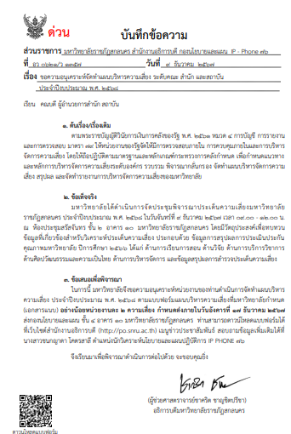
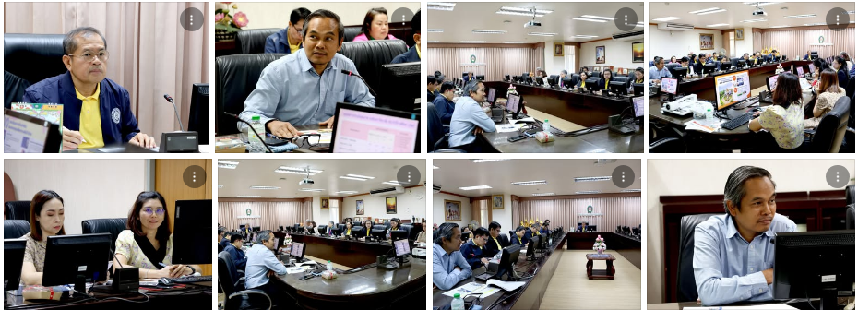
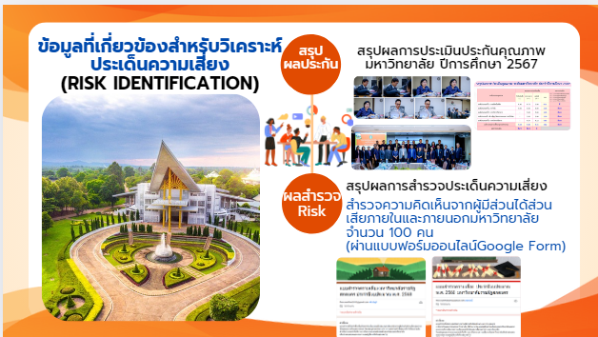
ปฏิทินแผนบริหารความเสี่ยงมหาวิทยาลัยราชภัฏสกลนคร ประจำปีงบประมาณ พ.ศ. 2568
9 ธ.ค. 67
10 - 17 ธ.ค. 67
14 ม.ค. 68
17 ม.ค. 68
20 ม.ค. 68
ประชุมเตรียมความพร้อม
ในการจัดทำแผนบริหารความเสี่ยงมหาวิทยาลัยราชภัฏสกลนคร ประจำปีงบประมาณ พ.ศ. 2567
ขอให้คณะ สำนัก สถาบัน จัดทำแผนบริหารความเสี่ยง อย่างน้อย 2 ประเด็นความเสี่ยง
ประชุมเลขานุการบริหารความเสี่ยง เพื่อคัดเลือกประเด็นความเสี่ยงระดับมหาวิทยาลัย
ประชุมผู้บริหาร รองอธิการบดีทุกฝ่าย
พิจารณาความเสี่ยงประจำปี งบประมาณ พ.ศ. 2568
ประชุมคณะกรรมการบริหารความเสี่ยงมหาวิทยาลัย ครั้งที่ 1/2568
ชี้แจงข้อมูลสรุปผลประเมินประกันคุณภาพและผลการสำรวจประเด็นความเสี่ยง จำนวน 100 คน โดยแบ่งเป็น 5 พันธกิจ
ด้านการเรียนการสอน
ด้านวิจัย
ด้านบริการวิชาการ
ด้านทะนุบำรุงศิลปะและวัฒนธรรม
ด้านบริหารจัดการ
จำนวนประเด็นความเสี่ยง ระดับคณะ สำนัก สถาบัน รวม 20 ประเด็นความเสี่ยง
พิจารณาความเสี่ยงมหาวิทยาลัยราชภัฏสกลนคร ประจำปีงบประมาณ พ.ศ. 2568
พิจารณา ร่าง แผนบริหารความเสี่ยงมหาวิทยาลัยราชภัฏสกลนคร ประจำปีงบประมาณ พ.ศ. 2568
พิจารณาความเสี่ยงมหาวิทยาลัยราชภัฏสกลนคร ประจำปีงบประมาณ พ.ศ. 2568
ตามพันธกิจหลักของมหาวิทยาลัย

Slide 11
ปฏิทินแผนบริหารความเสี่ยงมหาวิทยาลัยราชภัฏสกลนคร ประจำปีงบประมาณ พ.ศ. 2568
21 ม.ค. 68
31 ม.ค. 68
.. มี.ค. 68
… มิ.ย. 68
… ก.ย. 68
เสนอแผนบริหารความเสี่ยง มหาวิทยาลัยราชภัฏสกลนคร ต่อที่ประชุมคณะกรรมการบริหารมหาวิทยาลัย (ก.บ.ม.) ครั้งที่ 1/2568
เสนอแผนบริหารความเสี่ยง มหาวิทยาลัยราชภัฏสกลนคร ต่อที่ประชุมคณะกรรมการสภามหาวิทยาลัย ครั้งที่ 1/2568
ติดตามการดำเนินงานตามแผนบริหารความเสี่ยง มหาวิทยาลัยราชภัฏสกลนคร ประจำปีงบประมาณ พ.ศ.2568 รอบ 6 เดือน (1 ต.ค. 67 – 31 มี.ค. 68)
ประชุมคณะกรรมการบริหารความเสี่ยงมหาวิทยาลัยราชภัฏสกลนคร ครั้งที่ 2/2568
ประชุมคณะกรรมการบริหารความเสี่ยงมหาวิทยาลัยราชภัฏสกลนคร ครั้งที่ 3/2568
พิจารณาเห็นชอบและให้ข้อเสนอแนะ ในการทบทวนแผนบริหารความเสี่ยงมหาวิทยาลัยราชภัฏสกลนคร ประจำปีงบประมาณ พ.ศ. 2568
พิจารณาเห็นชอบและให้ข้อเสนอแนะ ในการทบทวนแผนบริหารความเสี่ยงมหาวิทยาลัยราชภัฏสกลนคร ประจำปีงบประมาณ พ.ศ. 2568
ทบทวนการดำเนินงานตามแผนบริหารความเสี่ยง มหาวิทยาลัยราชภัฏสกลนคร ประจำปีงบประมาณ พ.ศ.2568 รอบ 6 เดือน (1 ต.ค. 67 – 31 มี.ค. 68)
ติดตามการดำเนินงานตามแผนบริหารความเสี่ยง มหาวิทยาลัยราชภัฏสกลนคร ประจำปีงบประมาณ พ.ศ.2568 รอบ 12 เดือน (1 ต.ค. 67 – 30 ก.ย. 68)
พิจารณาเห็นชอบและให้ข้อเสนอแนะ ในการทบทวนแผนบริหารความเสี่ยงมหาวิทยาลัยราชภัฏสกลนคร ประจำปีงบประมาณ พ.ศ. 2568

Slide 12
ความเสี่ยง 1 : ความไม่ปลอดภัยจากเหตุการณ์กราดยิง
P. 39 - 41
ความเสี่ยง (1) | ปัจจัยความเสี่ยง/สาเหตุความเสี่ยง (2) | แหล่งที่มา (3) |  | กลยุทธ์/แนวทาง การจัดการความเสี่ยง (4) | โครงการ/กิจกรรม (5) | งบประมาณ (6) | ระยะเวลา ผู้กำกับดูแล/ ผู้รับผิดชอบ (7)
 |  | ภายใน | ภายนอก
1. ความไม่ปลอดภัยจากเหตุการณ์ กราดยิง | 1. การควบคุมอาวุธปืนไม่เข้มงวด และมูลเหตุจูงใจตามสถานการณ์ |  |  | 1. จัดทำแผนปฏิบัติการตอบสนองต่อภาวะฉุกเฉินกรณีเกิดเหตุ “แผนเหตุกราดยิง (Active Shooter)” 2. จัดโครงการอบรมการเผชิญกับเหตุการณ์ 3. สร้างเครือข่ายความร่วมมือด้านความมั่นคงและการประสานงานกับเครือข่ายความร่วมมือภายนอก | โครงการจัดทำแผนปฏิบัติการตอบสนองต่อภาวะฉุกเฉินกรณีเกิดเหตุ “แผนเหตุกราดยิง (Active Shooter |  | ระยะเวลา : ม.ค. – ก.ย. 67 ผู้กำกับดูแล : ผศ.รัฐพล ฤทธิธรรม รองอธิการบดี ผู้รับผิดชอบ: 1. ผู้อำนวยการสำนักงานอธิการบดี 2. ผู้อำนวยการกองกลาง 3. หัวหน้างานอาคารฯ
 | 2. การเสนอสื่อเรื่องความรุนแรงต่าง ๆ |  |  | จัดทำโครงการอบรมการรู้เท่าทันสื่อ/เผยแพร่ประชาสัมพันธ์ |  |  | ระยะเวลา : ม.ค. – ก.ย. 67 ผู้กำกับดูแล : 1. ผศ.รัฐพล ฤทธิธรรม รองอธิการบดี 2. อาจารย์ ดร.อุบลศิลป์ โพธิ์พรม รองอธิการบดี ผู้รับผิดชอบ: 1. คณบดีทุกคณะ 2. ผู้อำนวยการสำนัก สถาบัน กอง

Slide 13
ความเสี่ยง 1 : ความไม่ปลอดภัยจากเหตุการณ์กราดยิง
P. 39 - 41
ความเสี่ยง (1) | ปัจจัยความเสี่ยง/สาเหตุความเสี่ยง (2) | แหล่งที่มา (3) |  | กลยุทธ์/แนวทาง การจัดการความเสี่ยง (4) | โครงการ/กิจกรรม (5) | งบประมาณ (6) | ระยะเวลา ผู้กำกับดูแล/ ผู้รับผิดชอบ (7)
 |  | ภายใน | ภายนอก
1. ความไม่ปลอดภัยจากเหตุการณ์ กราดยิง | 3. ปัญหาสุขภาพจิตของอาจารย์ บุคลากร นักศึกษา |  |  | จัดทำโครงการตรวจสุขภาพทางจิตอาจารย์ บุคลากรและนักศึกษา เพื่อเป็นการคัดกรองสุขภาพจิตเบื้องต้น | กิจกรรมตรวจสุขภาพทางจิตประจำปีงบประมาณ พ.ศ. 2567 |  | ระยะเวลา : ม.ค. – ก.ย. 67 ผู้กำกับดูแล : อาจารย์ ดร.พรเทพ เสถียรนพเก้า รองอธิการบดี ผู้รับผิดชอบ: 1. ผู้อำนวยการกองพัฒนานักศึกษา 2. หัวหน้างานอนามัยฯ
ลำดับ | ความเสี่ยง | ระดับความเสี่ยง | มติที่ประชุม |  | ข้อเสนอแนะ
 |  |  | เห็นควรเป็นความเสี่ยงระดับมหาวิทยาลัย | ควบคุมภายในมหาวิทยาลัย
1 | ความไม่ปลอดภัยจากเหตุการณ์กราดยิง | 25,สูงมาก

Slide 14
ความเสี่ยง 2 : ปัญหาสุขภาพจิตนำไปสู่การฆ่าตัวตายสำเร็จ
P. 42 - 44
ความเสี่ยง (1) | ปัจจัยความเสี่ยง/สาเหตุความเสี่ยง (2) | แหล่งที่มา (3) |  | กลยุทธ์/แนวทาง การจัดการความเสี่ยง (4) | โครงการ/กิจกรรม (5) | งบประมาณ (บาท) (6) | ระยะเวลา ผู้กำกับดูแล/ ผู้รับผิดชอบ (7)
 |  | ภายใน | ภายนอก
2. มหาวิทยาลัยสูญเสียภาพลักษณ์การเป็นมหาวิทยาลัยแห่งความสุข (ปัญหาสุขภาพจิตนำไปสู่การฆ่าตัวตายสำเร็จ) | 1. อาจารย์ บุคลากร นักศึกษาไม่สามารถประเมินภาวะสุขภาพจิตของตนเองได้ - อาจารย์ที่ปรึกษาและบุคลากร และนักศึกษา ไม่ทราบช่องทางการเข้าถึงบริการสุขภาพจิต - ขาดการเชื่อมโยงข้อมูลระหว่างภาคีเครือข่ายด้านสุขภาพจิต |  |  | 1. จัดทำแผนกิจกรรมส่งเสริมสุขภาวะของมหาวิทยาลัย - แต่งตั้งคณะกรรมการส่งเสริมสุขภาวะ โดยเชิญผู้เชี่ยวชาญจากคณะ/หน่วยงานต่าง ๆ ภายในมหาวิทยาลัย อาทิ จิตแพทย์ ผู้เชี่ยวชาญด้านการให้คำปรึกษา เพื่อวางแนวปฏิบัติ ระบบการกำกับ และติดตามดูแลผู้ที่มีปัญหาสุขภาพจิต 2. เตรียมความพร้อมซ้อมแผนรับมือการฆ่าตัวตาย มีระบบการส่งต่อเมื่อประเมินพบความเสียงการฆ่าตัวตาย และมีระบบการติดตาม ฟื้นฟู หลังเข้ารับการรักษา | โครงการอบรมเชิงปฏิบัติการและฝึกซ้อมแผนเผชิญเหตุวิกฤตฉุกเฉินจากการทำร้ายร่างกาย มหาวิทยาลัยราชภัฏสกลนคร | 80,000 (ยังไมได้รับจัดสรรงบประมาณ) | ระยะเวลา : ม.ค. – ก.ย. 67 ผู้กำกับดูแล : อาจารย์ ดร.พรเทพ เสถียรนพเก้า รองอธิการบดี ผู้รับผิดชอบ: 1. ผู้อำนวยการกองพัฒนานักศึกษา 2. หัวหน้างานอนามัยฯ
 | 2. ปัญหาเศรษฐกิจ สังคม และปัญหาความสัมพันธ์คนใกล้ชิด และมีภาวะเครียดหนี้สิน |  |  | พัฒนาฐานข้อมูลสารสนเทศ การคัดกรองสุขภาวะทางใจอาจารย์ บุคลากรและนักศึกษาทุกระดับ และจัดกลุ่มของสุขภาวะทางใจ เพื่อเป็นการเฝ้าระวัง และป้องกันแบบเชิงรุกคัดกรองโรคซึมเศร้า |  |  | ระยะเวลา : ม.ค. – ก.ย. 67 ผู้กำกับดูแล : อาจารย์ ดร.พรเทพ เสถียรนพเก้า รองอธิการบดี ผู้รับผิดชอบ: 1. ผู้อำนวยการสำนักวิทยบริการและเทคโนโลยี 2. ผู้อำนวยการกองพัฒนานักศึกษา 2. หัวหน้างานอนามัยฯ
ลำดับ | ความเสี่ยง | ระดับความเสี่ยง | มติที่ประชุม |  | ข้อเสนอแนะ
 |  |  | เห็นควรเป็นความเสี่ยงระดับมหาวิทยาลัย | ควบคุมภายในมหาวิทยาลัย
2 | ปัญหาสุขภาพจิตนำไปสู่การฆ่าตัวตายสำเร็จ | 20,สูงมาก

Slide 15
ความเสี่ยง 3 : คุณภาพบัณฑิตไม่สอดคล้องกับตลาดแรงงานที่มีการเปลี่ยนแปลงอย่างรวดเร็ว
ความเสี่ยง (1) | ปัจจัยความเสี่ยง/สาเหตุความเสี่ยง (2) | แหล่งที่มา (3) |  | กลยุทธ์/แนวทาง การจัดการความเสี่ยง (4) | โครงการ/กิจกรรม (5) | งบประมาณ (บาท) (6) | ระยะเวลา ผู้กำกับดูแล/ ผู้รับผิดชอบ (7)
 |  | ภายใน | ภายนอก
3. คุณภาพบัณฑิตไม่สอดคล้องกับตลาดแรงงานที่มีการเปลี่ยนแปลงอย่างรวดเร็ว | 1. บัณฑิตขาดทักษะที่สำคัญและสอดคล้องในการทำงานในสาขาอาชีพใหม่ ทำให้การมีงานทำของบัณฑิตมีแนวโน้มลดลง |  |  | จัดทำแผนที่ทักษะ (Skill Mapping) และทรานสคริปต์โชว์ผลทักษะ (Skill Transcript) เพื่อพัฒนานักศึกษาให้มีทักษะตรงความต้องการของผู้ใช้อย่างครบวงจรในการทำ Skill Mapping หรือแผนที่ทักษะเพื่อระบุทักษะที่สำคัญในการทำงานในสาขาอาชีพสมัยใหม่ และเป็นไปตามความต้องการของประเทศ โดยการทำ Skill Mapping จะใช้ข้อมูลจากการสำรวจความต้องการทักษะของภาคธุรกิจ และจากฐานข้อมูลการทำงานระดับโลก เพื่อทำการวิเคราะห์หาทักษะที่นักศึกษาควรมี |  |  | ระยะเวลา : ม.ค. – ก.ย. 67 ผู้กำกับดูแล : ผศ.ดร.สมบูรณ์ ชาวชายโขง รองอธิการบดี ผู้รับผิดชอบ: 1. คณบดีทุกคณะ 2. ผู้อำนวยการสำนักส่งเสริมวิชาการและงานทะเบียน
 | 2. ปรับปรุงหลักสูตรไม่ทันต่อความต้องการของตลาดแรงงาน |  |  | พัฒนาระบบและกลไกลในการปรับปรุงหลักสูตรให้มีความรวดเร็ว เพื่อตรงตามความต้องการของผู้เรียนและตลาดแรงงานในปัจจุบัน
อ้างอิงจาก : แนวนโยบาย ของ สป.อว.ง
P. 45 - 46
ลำดับ | ความเสี่ยง | ระดับความเสี่ยง | มติที่ประชุม |  | ข้อเสนอแนะ
 |  |  | เห็นควรเป็นความเสี่ยงระดับมหาวิทยาลัย | ควบคุมภายในมหาวิทยาลัย
3 | คุณภาพบัณฑิตไม่สอดคล้องกับตลาดแรงงานที่มีการเปลี่ยนแปลงอย่างรวดเร็ว | 16,สูงมาก

Slide 16
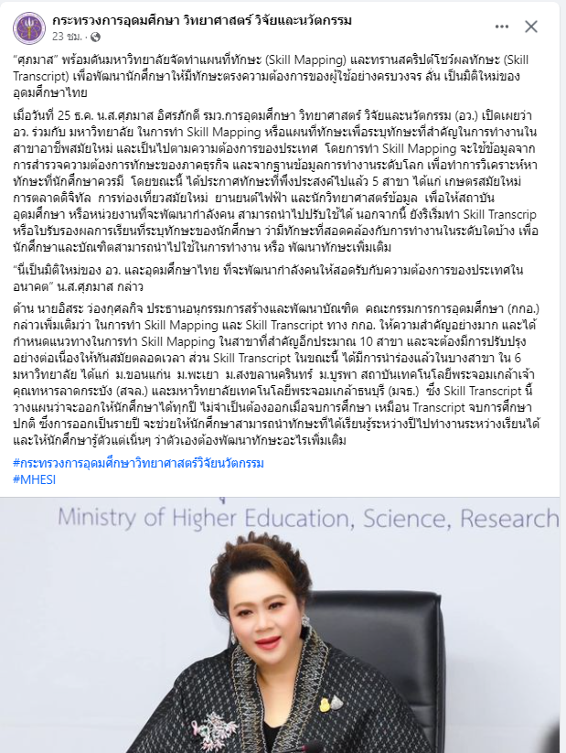
สป.อว. ผลักดันมหาวิทยาลัยจัดทำแผนที่ทักษะ (Skill Mapping)
“ศุภมาส” พร้อมดันมหาวิทยาลัยจัดทำแผนที่ทักษะ (Skill Mapping) และทรานสคริปต์โชว์ผลทักษะ (Skill Transcript) เพื่อพัฒนานักศึกษาให้มีทักษะตรงความต้องการของผู้ใช้อย่างครบวงจร ลั่น เป็นมิติใหม่ของอุดมศึกษาไทย
เมื่อวันที่ 25 ธ.ค. น.ส.ศุภมาส อิศรภักดี รมว.การอุดมศึกษา วิทยาศาสตร์ วิจัยและนวัตกรรม (อว.) เปิดเผยว่า อว. ร่วมกับ มหาวิทยาลัย ในการทำ Skill Mapping หรือแผนที่ทักษะเพื่อระบุทักษะที่สำคัญในการทำงานในสาขาอาชีพสมัยใหม่ และเป็นไปตามความต้องการของประเทศ โดยการทำ Skill Mapping จะใช้ข้อมูลจากการสำรวจความต้องการทักษะของภาคธุรกิจ และจากฐานข้อมูลการทำงานระดับโลก เพื่อทำการวิเคราะห์หาทักษะที่นักศึกษาควรมี โดยขณะนี้ ได้ประกาศทักษะที่พึงประสงค์ไปแล้ว 5 สาขา ได้แก่ เกษตรสมัยใหม่ การตลาดดิจิทัล การท่องเที่ยวสมัยใหม่ ยานยนต์ไฟฟ้า และนักวิทยาศาสตร์ข้อมูล เพื่อให้สถาบันอุดมศึกษา หรือหน่วยงานที่จะพัฒนากำลังคน สามารถนำไปปรับใช้ได้ นอกจากนี้ ยังริเริ่มทำ Skill Transcrip หรือใบรับรองผลการเรียนที่ระบุทักษะของนักศึกษา ว่ามีทักษะที่สอดคล้องกับการทำงานในระดับใดบ้าง เพื่อนักศึกษาและบัณฑิตสามารถนำไปใช้ในการทำงาน หรือ พัฒนาทักษะเพิ่มเติม
“นี่เป็นมิติใหม่ของ อว. และอุดมศึกษาไทย ที่จะพัฒนากำลังคนให้สอดรับกับความต้องการของประเทศในอนาคต” น.ส.ศุภมาส กล่าว ด้าน นายอิสระ ว่องกุศลกิจ ประธานอนุกรรมการสร้างและพัฒนาบัณฑิต คณะกรรมการการอุดมศึกษา (กกอ.) กล่าวเพิ่มเติมว่า ในการทำ Skill Mapping และ Skill Transcript ทาง กกอ. ให้ความสำคัญอย่างมาก และได้กำหนดแนวทางในการทำ Skill Mapping ในสาขาที่สำคัญอีกประมาณ 10 สาขา และจะต้องมีการปรับปรุงอย่างต่อเนื่องให้ทันสมัยตลอดเวลา ส่วน Skill Transcript ในขณะนี้ ได้มีการนำร่องแล้วในบางสาขา ใน 6 มหาวิทยาลัย ได้แก่ ม.ขอนแก่น ม.พะเยา ม.สงขลานครินทร์ ม.บูรพา สถาบันเทคโนโลยีพระจอมเกล้าเจ้าคุณทหารลาดกระบัง (สจล.) และมหาวิทยาลัยเทคโนโลยีพระจอมเกล้าธนบุรี (มจธ.) ซึ่ง Skill Transcript นี้วางแผนว่าจะออกให้นักศึกษาได้ทุกปี ไม่จำเป็นต้องออกเมื่อจบการศึกษา เหมือน Transcript จบการศึกษาปกติ ซึ่งการออกเป็นรายปี จะช่วยให้นักศึกษาสามารถนำทักษะที่ได้เรียนรู้ระหว่างปีไปทำงานระหว่างเรียนได้ และให้นักศึกษารู้ตัวแต่เนิ่นๆ ว่าตัวเองต้องพัฒนาทักษะอะไรเพิ่มเติม

Slide 17
ความเสี่ยง 4 : ความผิดพลาดที่เกิดขึ้นจากการปฏิบัติงานไม่เป็นไปตามกฎระเบียบ
P. 47 - 48
ความเสี่ยง (1) | ปัจจัยความเสี่ยง/สาเหตุความเสี่ยง (2) | แหล่งที่มา (3) |  | กลยุทธ์/แนวทาง การจัดการความเสี่ยง (4) | โครงการ/กิจกรรม (5) | งบประมาณ (บาท) (6) | ระยะเวลา ผู้กำกับดูแล/ ผู้รับผิดชอบ (7)
 |  | ภายใน | ภายนอก
4. ความผิดพลาดที่เกิดขึ้นจากการปฏิบัติงานไม่เป็นไปตามกฎระเบียบ | 1. การเปลี่ยนแปลงเกี่ยวของระเบียบ ข้อกฎหมายภายนอกภาครัฐที่เกี่ยวข้อง |  |  | 1. ให้ผู้ปฏิบัติงานจัดทำคู่มือปฏิบัติงานในส่วนที่ตนเองรับผิดชอบ |  |  | ระยะเวลา : ม.ค. – ก.ย. 67 ผู้กำกับดูแล : ผศ.รัฐพล ฤทธิธรรม รองอธิการบดี ผู้รับผิดชอบ: 1. ผู้อำนวยการสำนักงานอธิการบดี 2. ผู้อำนวยการกองกลาง 3. หัวหน้างานพัสดุ
 | 2. การสื่อสารองค์กรเกี่ยวกับข้อระเบียบ กฎหมายไม่ทั่วถึง - การรับรู้เกี่ยวกับกฎระเบียบไม่ชัดเจนและไม่ทั่วถึง - บุคลากรจงใจหรือประมาทเลินเล่อ ไม่ตระหนัก และปฏิบัติงานขัดต่อกฎระเบียบ |  |  | 1. มีศูนย์บริการข่าวสารอย่างรวดเร็วและทั่วถึง 2. สนับสนุนให้อาจารย์ บุคลากร เข้าร่วมอบรมเกี่ยวกับกฎระเบียบ ข้อบังคับที่เกี่ยวข้องกับการปฏิบัติงาน 3. มีการติดตามการรับรู้เกี่ยวกับกฎระเบียบของบุคลากร
ลำดับ | ความเสี่ยง | ระดับความเสี่ยง | มติที่ประชุม |  | ข้อเสนอแนะ
 |  |  | เห็นควรเป็นความเสี่ยงระดับมหาวิทยาลัย | ควบคุมภายในมหาวิทยาลัย
4 | ความผิดพลาดที่เกิดขึ้นจากการปฏิบัติงานไม่เป็นไปตามกฎระเบียบ | 15,สูงมาก

Slide 18
ระเบียบวาระที่ 6 เรื่องอื่น ๆ
ไม่มี

